Slide 1

Indicador de Percepção de Maturidade de Projetos – iPMP
Uma metodologia baseada no Modelo de Cinco Dimensões (M5D)
João Lara Resende Rabelo
Rafael Martins Gomes

Slide 2




1. Motivação do Indicador
2. A escolha pelo M5D
3. Desenvolvimento do iPMP
4. Guia de Aplicação Prática do iPMP
5. Próximos passos
0
1

Slide 3

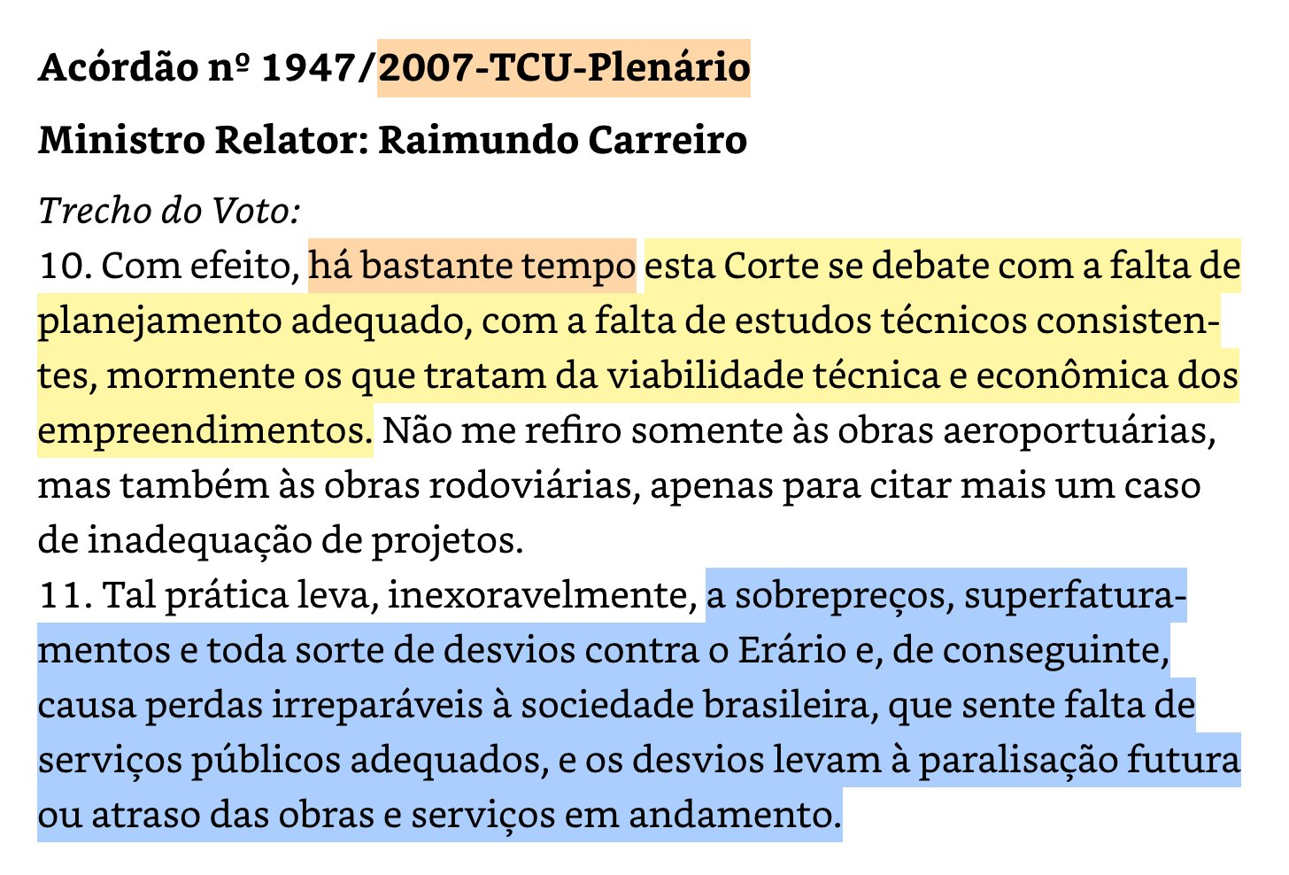
1. Motivação do Indicador
CAUSA
EFEITO

Slide 4
1. Motivação do Indicador
Acórdão 2.579/2021-TCU-Plenário
9.5.1. adote as medidas de sua alçada para dar continuidade à implementação do processo de evolução e modernização do Fiscobras, de modo a retratar, de maneira cada vez mais assertiva, a situação da infraestrutura, os desafios e as causas raízes dos principais problemas estruturantes identificados;
9.5.2. avalie a viabilidade de aprimorar a utilização de indicadores no âmbito do Fiscobras, com vistas a mensurar com fidedignidade a qualidade da infraestrutura dos diversos setores do país, bem como medir o desempenho da atuação governamental, o que pode ser um relevante insumo para nortear as ações dos Poderes Executivo e Legislativo;

Slide 5
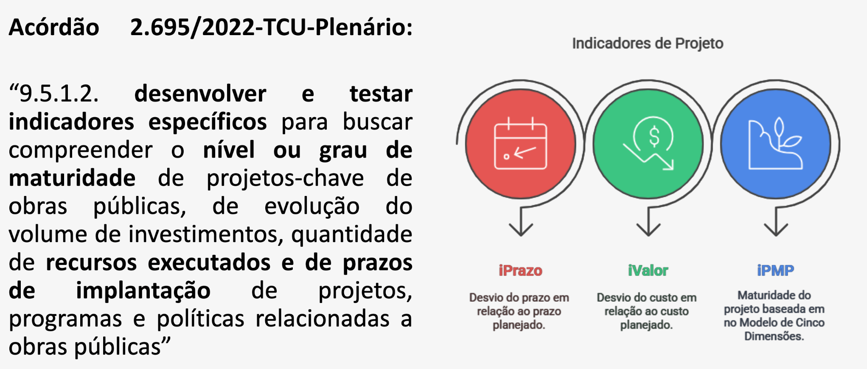
1. Motivação do Indicador

Slide 6
1. Motivação do Indicador
Voto do AC 2.695/2022
18. Em um universo complexo e extenso como o de obras públicas, essa decisão sintetizou, em linha com o que tenho defendido nos últimos anos, a necessidade de se adotar uma abordagem focada em indicadores

Slide 7


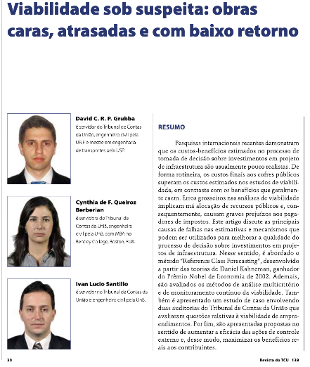
2. A escolha pelo M5D

Slide 8
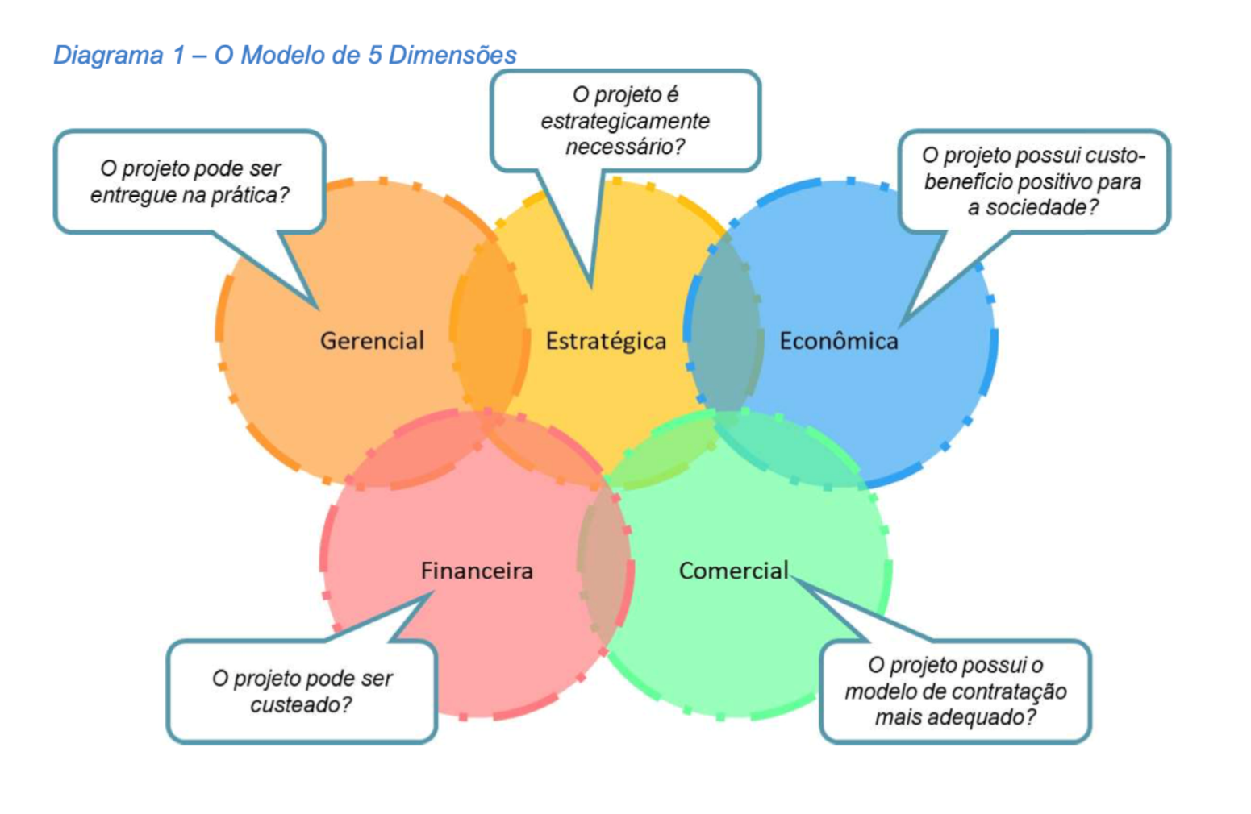
3. Desenvolvimento do iPMP

Slide 9
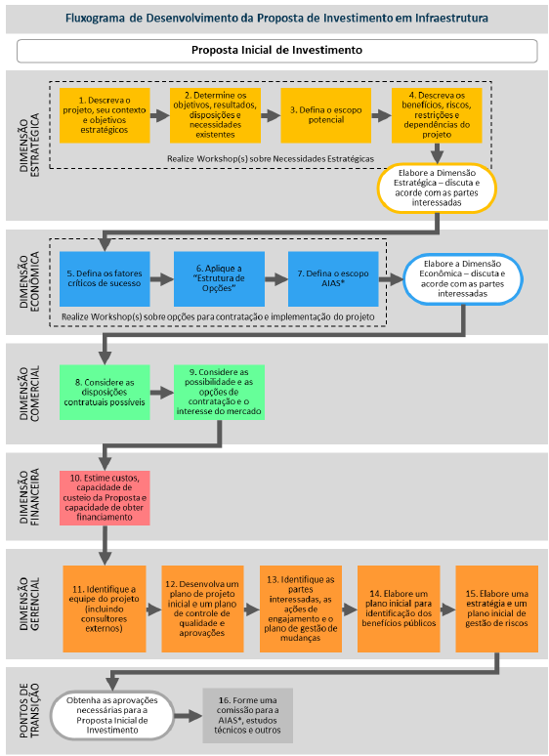
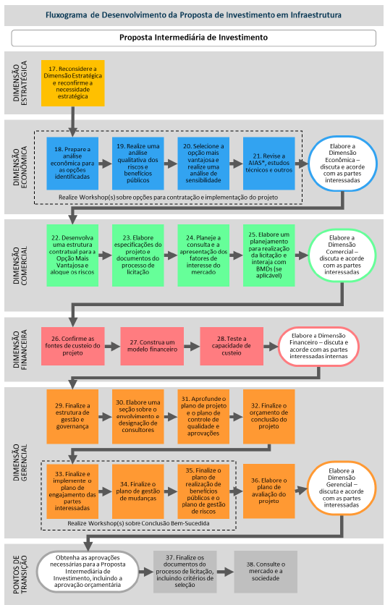
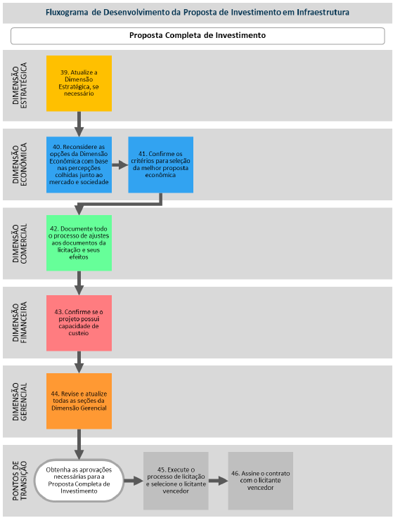
3. Desenvolvimento do iPMP

Slide 10
3. Desenvolvimento do iPMP
Ações do M5D | Objeto | Documento na Licitação
Ações 1 a 21 | Estudos preliminares para definição da solução mais adequada, entre alternativas possíveis | EVTEA
Ações 22 a 37 | Detalhamento da solução escolhida, agora já em nível de anteprojeto ou projeto; documentação preparatória da licitação (edital e anexos, atos preparatórios, termo de referência, matriz de risco, cronogramas, minutas etc.). | Processo de licitação e contratação (eventualmente, processos de acompanhamento de desapropriação e questões ambientais)
Ação 38 | Realização da audiência pública
Ações 39 a 44 | Revisão abrangente das dimensões em face das percepções da audiência pública
Ações 45 e 46 | Execução do processo licitatório e assinatura do contrato

Slide 11
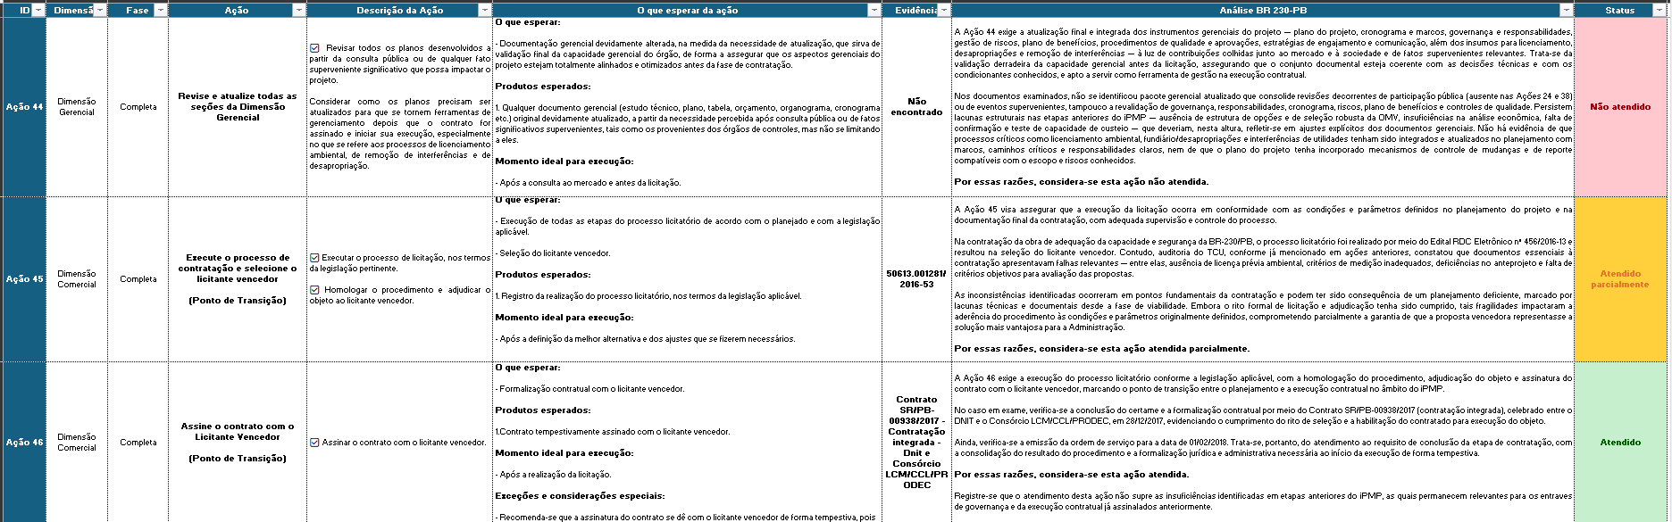
3. Desenvolvimento do iPMP

Slide 12
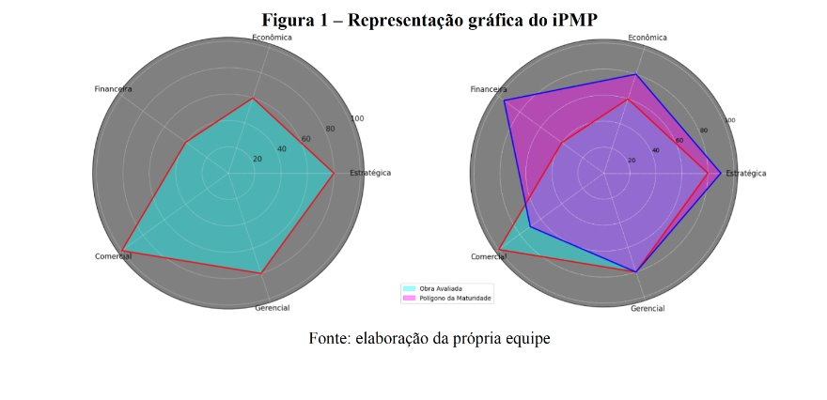
3. Desenvolvimento do iPMP

Slide 13
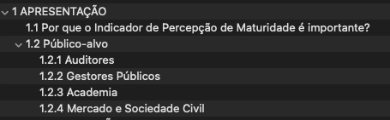
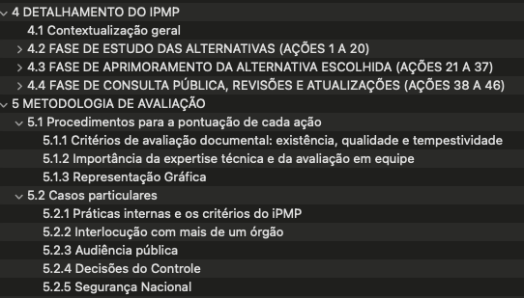
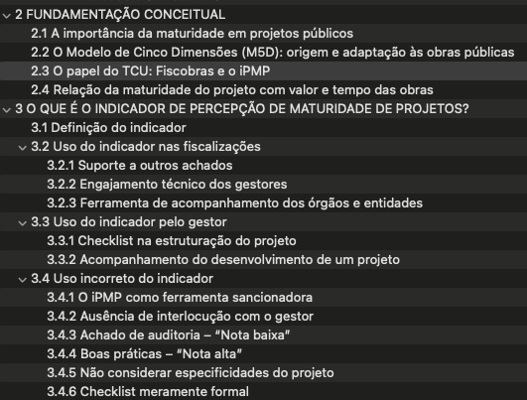
4. Guia de Aplicação Prática do iPMP
Para as 46 ações
Por que essa ação é importante?
Descrição da Ação
O que esperar?
Produtos esperados
Momento ideal para execução
Exceções e considerações Especiais
Exemplos (atendido, atendido parcial e não atendido)

Slide 14
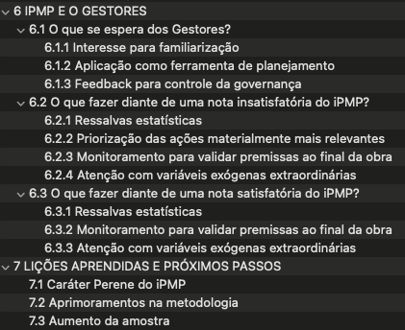
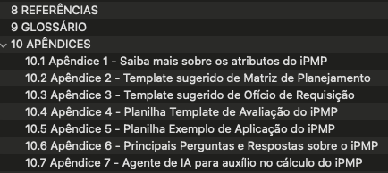
4. Guia de Aplicação Prática do iPMP

Slide 15
5. Próximos passos
Acórdão nº 2478/2023 – TCU – Plenário
Relator Benjamin Zymler
9.2. orientar a Segecex quanto à relevância da continuidade do presente trabalho por meio da disseminação das correspondentes metodologias ora propostas aos órgãos/entidades responsáveis pela implantação de empreendimentos de modo a colher elementos para eventuais melhorias e adotar medidas subsequentes para operacionalizar a implementação dos referidos indicadores para os investimentos em obras públicas de responsabilidade da União, inclusive aqueles realizados por meio de estatais e concessionárias;

Slide 16


“Plans are nothing.
Planning is evertything.”
D. Eisenhower
“O que pode ser medido, pode ser melhorado”.
Peter Drucker.
Obrigado
resender@tcu.gov.br (João Lara)
rafaelmg@tcu.gov.br (Rafael Martins)

